Slide 1
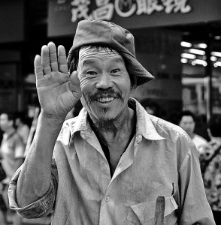
welkom

Slide 2
Kontribusi Mahasiswa dalam P4GN
Oleh : bambang kurniawan

Slide 3
Bambang Kurniawan
0815 868 90917,
Widyaiswara RI,
Ketua STISIP Yuppentek,
bengsq.0701@gmail.com,
www.bambangkurniawan.com.

Slide 4
Indonesia Raya (stanza 3)
Indonesia, tanah yang suci, Tanah kita yang sakti, Di sanalah aku berdiri, M’njaga ibu sejati. Indonesia, tanah berseri, Tanah yang aku sayangi, Marilah kita berjanji, Indonesia abadi. Slamatlah rakyatnya, Slamatlah putranya, Pulaunya, lautnya, semuanya, Majulah Negrinya, Majulah pandunya, Untuk Indonesia Raya. Refrein Indonesia Raya, Merdeka, merdeka, Tanahku, negriku yang kucinta! Indonesia Raya, Merdeka, merdeka, Hiduplah Indonesia Raya.

Slide 5
APA ITU P4GN?
PENCEGAHAN, PEMBERANTASAN, PENYALAHGUNAAN, DAN PEREDARAN GELAP NARKOBA

Slide 6
Apa itu Mahasiswa ?
Mahasiswa adalah peserta didik pada jenjang Pendidikan Tinggi.

Slide 7
Amanat Sistem Pendidikan Nasional
UU N0. 12 th 2012 ttg Pendidikan Tinggi
Pendidikan tinggi, wadah untuk
meningkatkan keimanan, ketakwaan kepada Tuhan Yang Maha Esa, dan akhlak mulia untuk kemajuan peradaban serta kesejahteraan umat manusia.

Slide 8
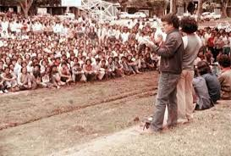
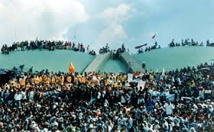
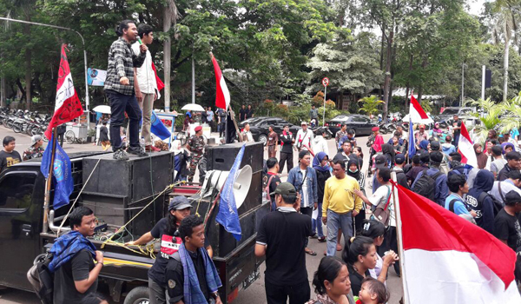
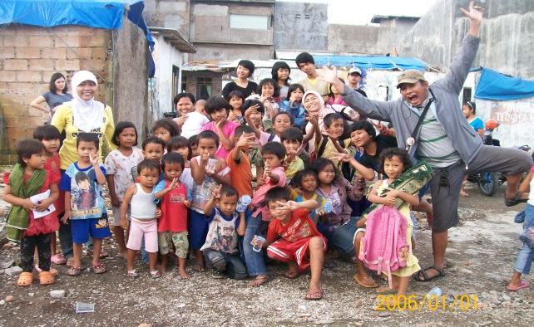
Sejarah Pergerakan Mahasiswa di Indonesia
Sebelum Kemerdekaan
Setelah Kemerdekaan (Baby Boomer)
Era Reformasi / Generasi X
Era Millenial

Slide 9
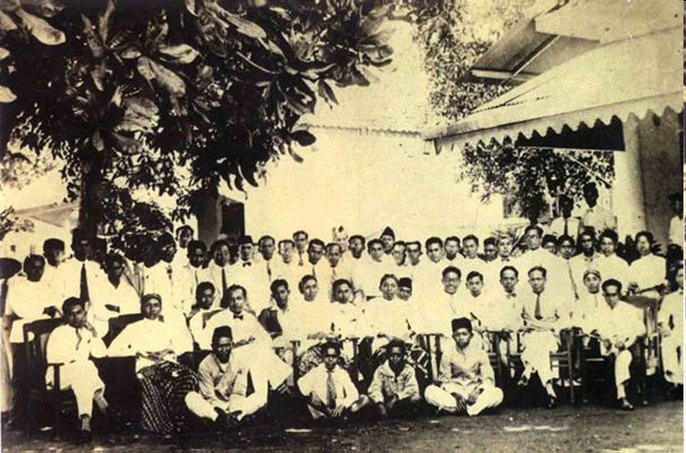
Sejarah merupakan cerita lalu yang dapat diambil hikmahnya, saat ini adalah kenyataan dan masa depan adalah tantangan bagi kita semua untuk mewujudkannya.

Slide 10
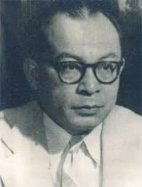
Moch Hatta
Sebagai Kaum Intelektual, Mahasiswa Indonesia itu punya tanggung jawab moril kepada masyarakatnya. Bukan hanya memikirkan dirinya sendiri akan tetapi juga bagaimana kontribusinya bagi proses peningkatan kesejahteraan masyarakatnya.
14 Maret 1980

Slide 11
“Mahasiswa itu harus ‘nakal’, harus terus berupaya mencari menemukan kebenaran dan kejujuran, oleh karena itu ia harus memiliki lompatan sejarah dalam hidupnya, …”
bambang kurniawan-1993

Slide 12
“ pelaksanaannya melalui Tri Dharma PT dan wajib dilindungi serta difasilitasi oleh Pimpinan Perguruan Tinggi…”

Slide 13
Mahasiswa sebagai Calon Pemimpin Bangsa…
mahasiswa
masyarakat

Slide 14
Mahasiswa sebagai Calon Pemimpin Bangsa…
mahasiswa
masyarakat

Slide 15
Apa yang dilihat
Mahasiswa ?

Slide 16
Set puzzles….
Keberagaman background pemikiran dan sikap justru menjadi modal besar bagi pengembangan pergerakan mahasiswa, tantangannya terletak pada upaya menyusun kepingan-kepingan potensi keberagaman ini menjadi sebuah kekuatan. (keluarga anaklangit, 26 Desember 2004).

Slide 17
Welcome failure
“Kegagalan dan keberhasilan itu jalan bersamaan…karena kami yakin TUHAN tidak akan tega membiarkan kami gagal terus….”

Slide 18
Positioning
P4GN
mahasiswa

Slide 19
NARKOBA di Indonesia…..1
diperkirakan jumlah penyalahguna narkoba setahun terakhir (2011) sekitar 3,1 juta sampai 3,6 juta orang atau setara dengan 1,9% dari populasi penduduk berusia 10 - 59 tahun.
Hasil proyeksi memperkirakan angka prevalensi penyalahguna narkoba akan meningkat sekitar 2,6% di tahun 2013-2014 (BNN, 2011).

Slide 20
NARKOBA di Indonesia….2
Fakta tersebut di dukung oleh adanya kecenderungan peningkatan angka sitaan dan pengungkapan kasus narkoba. Kasus Meningkat di tahun 2006 sekitar 17.326 kasus, menjadi 26.461 kasus di tahun 2010. Demikian pula data sitaan narkoba untuk jenis utama yaitu ganja, shabu, ekstasi, dan heroin.

Slide 21
SEBARAN TERSANGKA BERDASARKAN PENDIDIKAN (BNN Maret 2012)
NO | TAHUN | PENDIDIKAN |  |  |  | JUMLAH
 |  | SD | SMP | SMA | PT
1 | 2007 | - | 46 | 161 | 11 | 218
2 | 2008 | 13 | 35 | 164 | 9 | 221
3 | 2009 | 13 | 45 | 164 | 6 | 228
4 | 2010 | 38 | 37 | 192 | 10 | 277
5 | 2011 | 24 | 46 | 139 | 8 | 217
JUMLAH |  | 88 | 209 | 820 | 44 | 1.161
A film by Gudang Ekstasi

Slide 22
Apa yang jadi tanggung jawab Mahasiswa ?

Slide 23
Tanggung Jawab Mahasiswa
Tanggung Jawab Intelektualitas
Tanggung Jawab Sosial
Tanggung Jawab Moral

Slide 24
Model kontribusi
Meningkatkan Keimanan
Meningkatkan Pemahaman diri terhadap lahgun narkoba;
Mensosialisasikan Pemahaman Lahgun Narkoba dalam setiap aktivitas sosialnya (kampus dan luar kampus);
Pro aktif atas segala bentuk Lahgun Narkoba;
Membangun komunitas-komunitas creative;
Membangun pola-pola gerakan social, politik dan budaya yg inovatif;
Membangun jejaring kerja dgn institusi, komunitas, dan kampus lainnya;
Menjadi Think Tank bagi pengambil keputusan; dan
Reorientasi Tujuan Hidup “begin with the end in mind”

Slide 25
Time
Qs:103

Slide 26
“…Mahasiswa Indonesia pasti mampu menyusun dan menyelesaikan persoalan-persoalan bangsa dan masyarakat yang terserak.
Merangkaikan kembali setiap potensi yang tercerai dalam
bingkai persatuan dengan bermodal rasa saling percaya,
semangat kekeluargaan, ikhlas serta do’a.” # bambang kurniawan

Slide 27
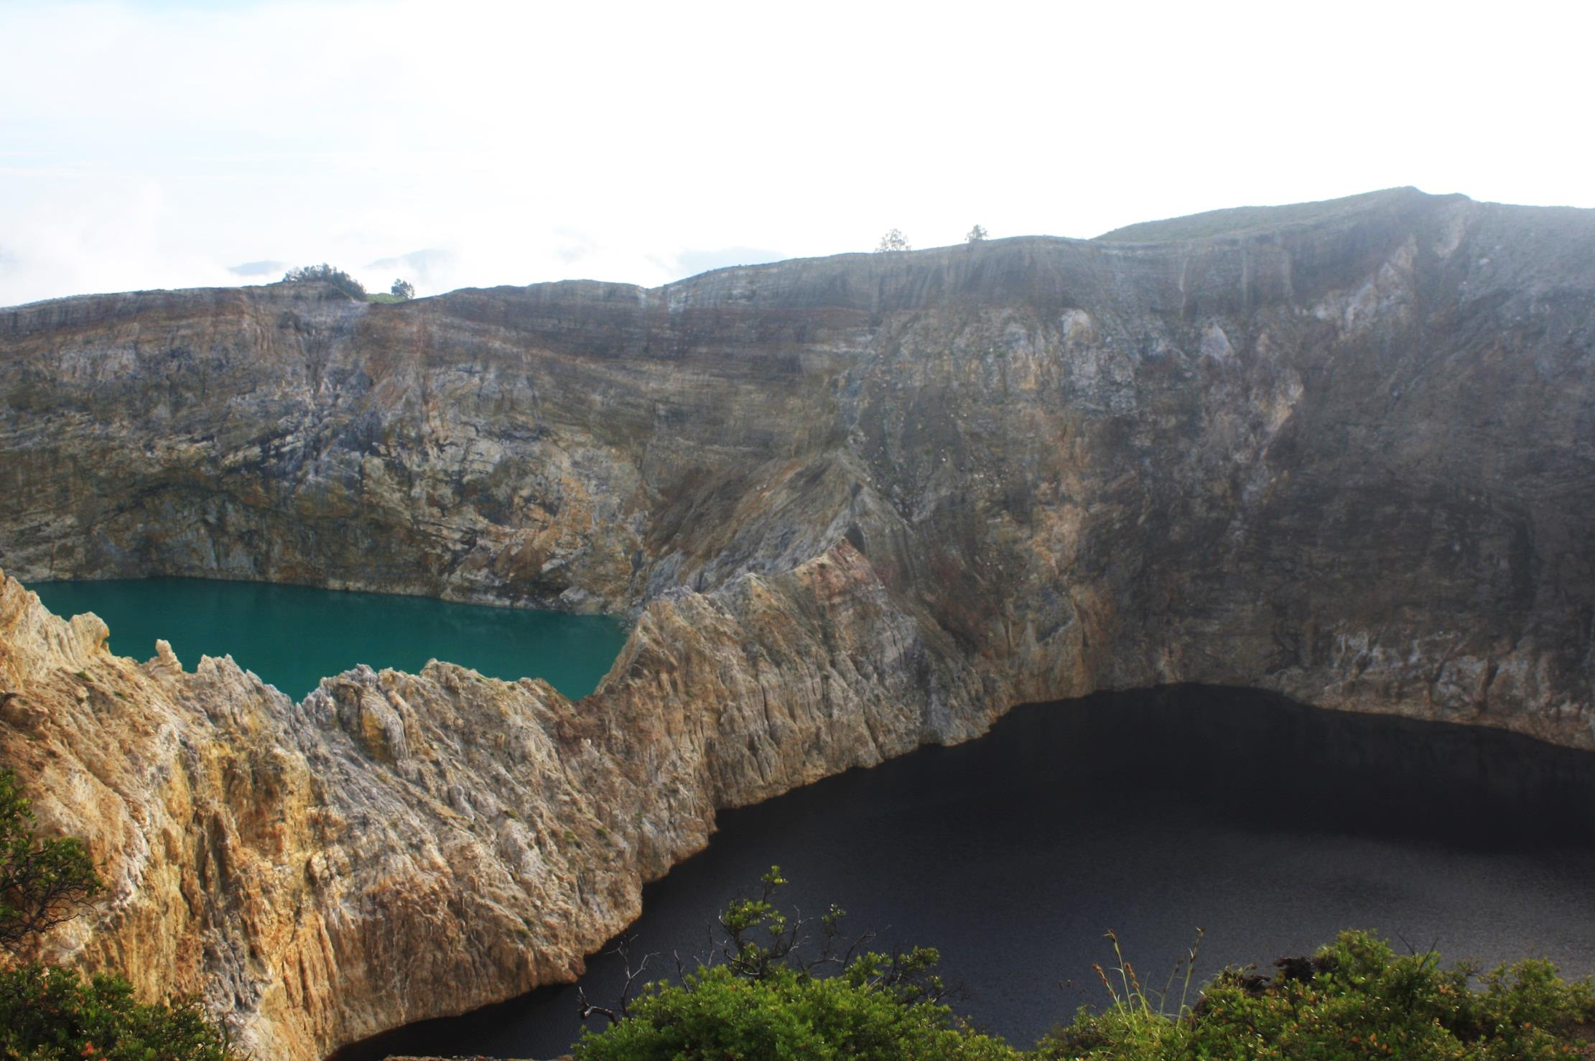
Terima Kasih
bk@Gng.Kelimutu - ENDE NTT
Photo by Bambang kurniawan

